Slide 1
Лекция 8
Правовые отношения
Курс
Теория государства и права
Глава 10 учебника

Slide 2
Структура правоотношения
Правоотношение
Субъект
Объект
Содержание

Slide 3
Элементы правосубъектности
Правосубъектность
Правоспособность
Дееспособность
Сделкоспособность
Деликтоспособность

Slide 4
Правомочия, основанные на субъективном праве
Субъективное право
Право на собственные фактические действия, направленные на использование полезных свойств объекта права
Право на юридические действия
Право требовать от другой стороны исполнения обязанности
Право на самозащиту всеми способами, не запрещенными законом
Право притязания

Slide 5
Формы юридической обязанности
Юридическая обязанность
Воздержание от запрещенных действий (пассивное поведение)
Совершение конкретных действий (активное поведение)
Претерпевание применяемых к обязанному лицу мер государственно-принудительного воздействия

Slide 6
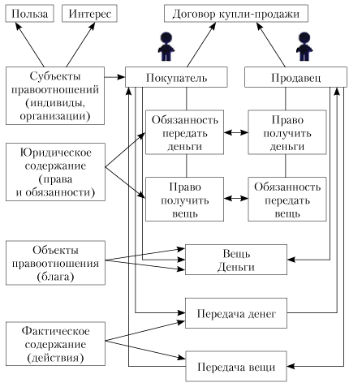
Состав правоотношения на примере отношения купли-продажи

Slide 7
Классификация правоотношений
Правоотношения
По отраслевому признаку
Конституционные, гражданско-правовые, административно-правовые и т.д
По характеру содержания
Общерегулятивные
По степени определенности сторон
Относительные
По характеру обязанности
Активного типа
Регулятивные
Охранительные
Абсолютные
Пассивного типа

Slide 8
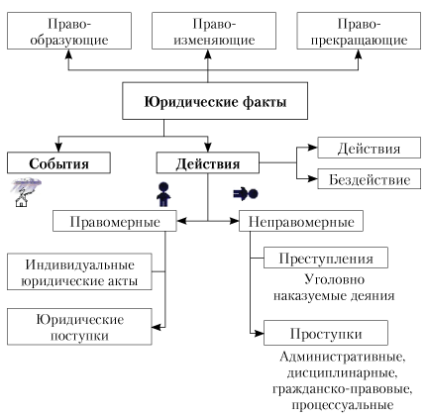
Классификация юридических фактов

Slide 9
Подробнее
расскажет базовый учебник
Глава 10
В. Д. Перевалов.
Теория государства и права : учебник и практикум для прикладного бакалавриата. 5-е изд., пер. и доп. М. : Юрайт, 2016

